Slide 1
3. razred, 20. 4.‒24. 4. 2020
Pripravila: Sara Kosmos
Mentorica: Damijana Blažič

Slide 2
Uvodna navodila
Pozdravljeni učenci! Danes sem namesto vaše učiteljice Damijane z vami SARA, študentka glasbene pedagogike.
Le z vašo pomočjo bom lahko uspešno opravila praktično usposabljanje, zato vas prosim, da mi slikane/skenirane rešitve nalog iz delovnega zvezka, za današnjo uro pošljete na elektronski naslov: sara.glasbenasola@gmail.com, do 27. 4. 2020. V zadevo vpišite ime, priimek in razred učenca, za boljšo preglednost. Želim vam uspešno delo!
Mail:
Zadeva:

Slide 3
ES-dur
B-durovi lestvici bo sledila ES-durova lestvica, katera ima 3 nižaje: b, es in as. Zapiši jo v notno črtovje v delovnem zvezku na strani 38. Označi RAZDALJE MED TONI, STOPNJE (z rimskimi števili), GLAVNE LESTVIČNE STOPNJE in TETRAKORDA (pomagaš si lahko z razlago na strani 20). *nalogo pošlji na mail
Predznake lestvice Es-dur kljub temu, da so napisani že na začetku,
piši še sproti!
2. Poslušaj posnetek ES-dur lestvice ter ob posnetku zapoj imena tonov.

Slide 4
DZ, str. 38, naloga 1
Poslušaj posnetke. V delovnem zvezku v okvirčke pred melodičnimi vzorci s številkami od 1 do 4 zapiši vrstni red motivov.
2.
3.
4.
*rešeno nalogo pošlji na mail!

Slide 5
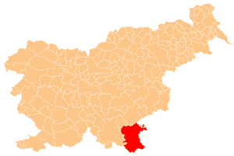
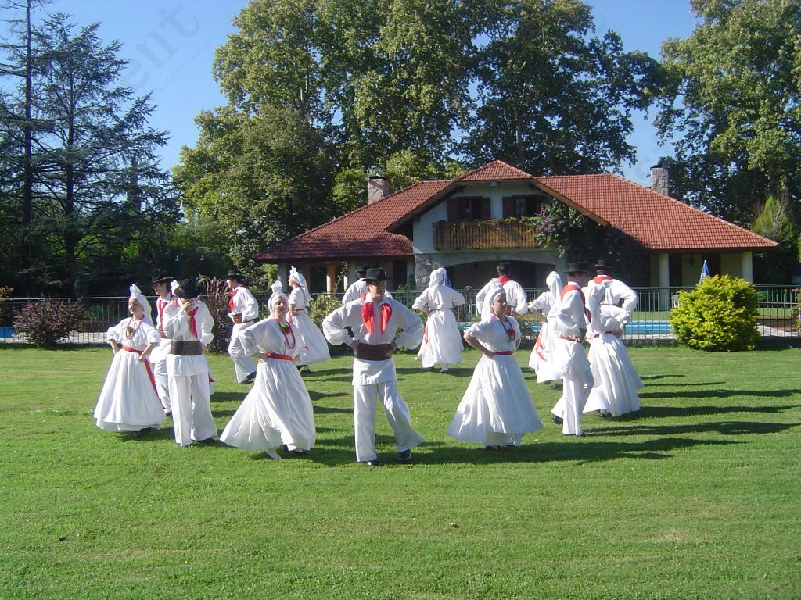
Ljudska iz Bele krajine: Adlešičko kolo
POSLUŠAJ!
Bela krajina
POSNETEK:
https://www.youtube.com/watch?v=EkzQEj6xduA
→ Od 1.55 do 2.55 min

Slide 6
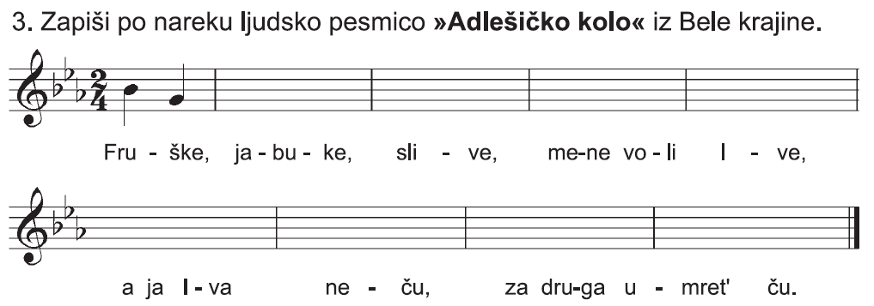
Ljudska iz Bele krajine: Adlešičko kolo: DZ str. 39, naloga 3 (ritmično-melodični narek)
Ob posnetkih si z roko meri dobe!!
Najprej pozorno poslušaj RITEM skladbice:
Poslušaj še RITMIZIRANO BESEDILO skladbice:
Večkrat poslušaj še skladbico z MELODIJO:
Zapiši slišan ritmično-melodičen narek
v nalogo 3, na strani 39.
* Rešitev 3. naloge pošlji na mail!
Pazi na usmerjenost vratov! Pri tonih od h1 navzgor so vratovi obrnjeni navzdol

Slide 7
Želim ti uspešno delo in LEPE POČITNICE!
Študentka SARA
in učiteljica Damijana

